Slide 1
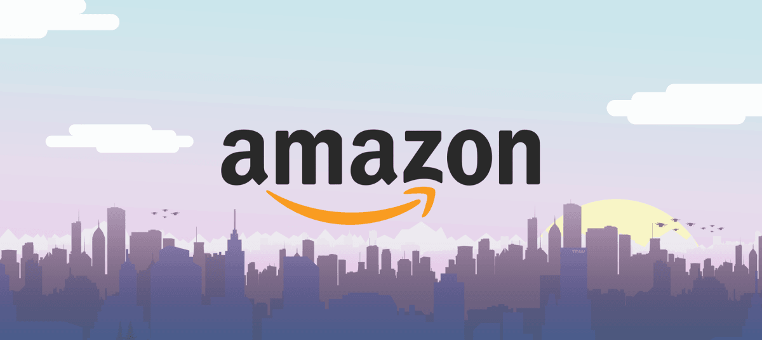

Slide 2
¿Qué es Amazon?
El término es utilizado para describir la organización, compañía o empresa , que fue una de las primeras en vender bienes a través de Internet.
Amazon, S.L. es una compañía estadounidense de comercio electrónico y servicios de computación en la nube a todos los niveles con sede en la ciudad estadounidense de Seattle, Estado de Washington.
Es decir se trata de una corporación de comercio electrónico calificada como la más importante a nivel mundial.

Slide 3
Presencia en …
Amazon ha establecido sitios web independientes para Estados Unidos, Canadá, Reino Unido, Australia, Alemania, Austria, Francia, China, Japón, Italia, España, Países Bajos, Brasil, India y México para poder ofrecer los productos de esos países. También Amazon está presente en otros países desde donde realiza funciones de soporte, como en Costa Rica, desde donde centraliza la atención al cliente de Latinoamérica , con la finalidad de ofrecer cada uno de los productos existentes en dichos países.

Slide 4
Frases …
“and you’re done”, que traducido al español es “y tú estás listo”.
Su lema es From A to Z (traducido al español: «De la A a la Z»).

Slide 5
Creador
El empresario y pionero del comercio electrónico Jeff Bezos, nació un 12 de enero de 1964, en Albuquerque, Nuevo México.
Profesó un temprano y profundo amor por los computadores, pasión que lo llevó a estudiar Ciencias de la Computación e Ingeniería Eléctrica en la Universidad de Princeton y graduarse con todos los honores posibles.
Trabajó en Wall Street, y en 1990 y se convirtió en el más joven vicepresidente senior de la firma de inversiones DE Shaw. Cuatro años más tarde, a pesar de ser un muy bien pagado miembro de esa compañía, decide dejarla para embarcarse en una aventura empresarial que se llamaría Amazon.
En un inicio una librería virtual que se convirtió en una de las historias empresariales más exitosas desde que la web invadió nuestras vidas.

Slide 6
Historia
Amazon fue constituida en el año de 1994 por Jeff Bezos un ingeniero eléctrico e informático; pero fue el 16 de julio de 1995 cuando se lanzó la página de venta al público con el nombre de cadabra.com.
En sus inicios Amazon se trataba de una tienda online de libros, pero con el tiempo y gracias a su gran éxito alcanzado, además dieron inicio a la comercialización de otros productos tales como películas, videojuegos, o CDs de música. Pasado un tiempo su nombre fue cambiado por lo que hoy en día conocemos por “Amazon” debido al el río sudamericano con el mismo nombre.

Slide 7
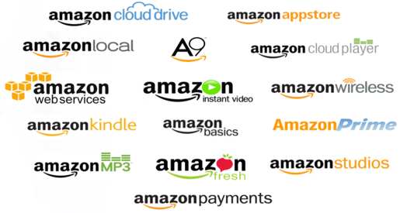
Servicios

Slide 8


Slide 9
Amazon GO
Amazon Go es un supermercado prototipo administrado por la empresa comercial estadounidense Amazon , que se encuentra en Seattle, en los Estados Unidos.
La tienda básicamente funciona con una tecnología de Amazon que permite que los usuarios se identifiquen en la entrada a través del app Amazon Go, de la misma forma en la que los haces cuando entras a la zona de embarque de un aeropuerto, escaneando un código QR.

Slide 10
Amazon GO
Los investigadores que han analizado el proceso de compra lo dividen en dos grandes fases: la adquisición y la liquidación. Es decir, en la selección de productos y en el pago de ellos. Mientras la primera fase suele ser positiva, agradable y divertida. La segunda parte, entregar el dinero, duele. Literalmente.
En realidad, Amazon Go se puede entender como el último paso en un proceso que la compañía de Bezos lleva implementando desde hace mucho tiempo: desplazar, disimular y suprimir si fuera posible el “dolor de pagar”. Si la tecnología funciona, hay buenas razones para sostener que este es el futuro de las tiendas minoristas.

Slide 11
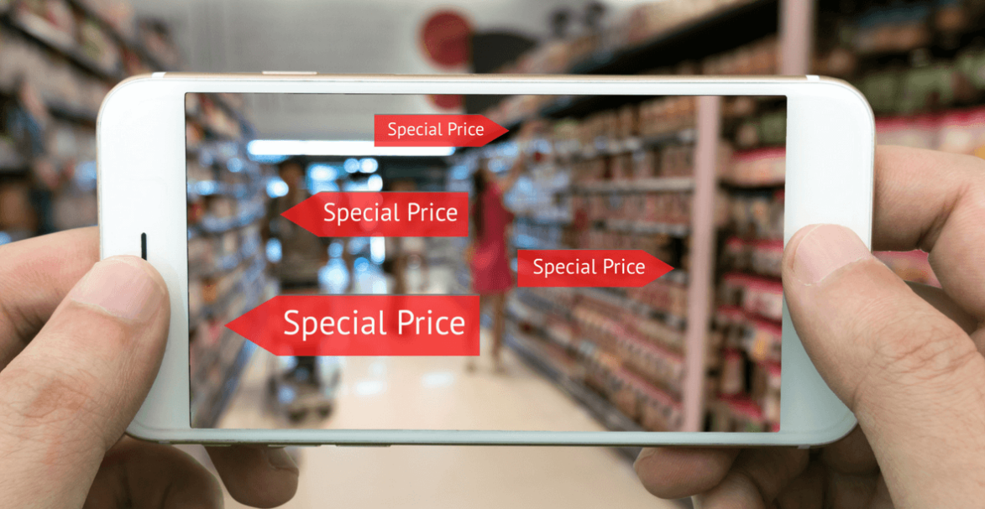
Amazon GO
https://youtu.be/NrmMk1Myrxc

Slide 12
Amazon Robotics
Amazon Robotics, una subsidiaria de Amazon.com.
Permite una experiencia de cliente más inteligente, más rápida y más consistente a través de la automatización.
Amazon Robotics automatiza las operaciones del centro de despacho utilizando varios métodos de tecnología robótica incluyendo robots móviles autónomos, software de control sofisticado, percepción del lenguaje, administración de energía, visión por computadora, detección de profundidad, aprendizaje automático, reconocimiento de objetos y comprensión semántica de comandos.

Slide 13
Amazon Robotics
Amazon Robotics tiene un enfoque dedicado en investigación y desarrollo para explorar continuamente nuevas oportunidades para extender sus líneas de productos a nuevas áreas que redefinirán lo que significa 'Ahora' y permitirán a Amazon continuar ofreciendo experiencias de clientes que encantarán y sorprenderán.
Con sede en el área de Boston, Amazon Robotics se encuentra en el epicentro de la innovación robótica y ha desarrollado alianzas corporativas y académicas para apoyar la innovación en todo el ecosistema de la robótica, para llevar la tecnología de vanguardia al campo de manera más rápida.

Slide 14
Amazon Robotics
En Amazon Robotics, estamos continuamente reimaginando cómo se ve ahora. Vemos el panorama general, imaginamos uno mejor y establecemos las conexiones que convierten los problemas complejos en soluciones elegantemente simples.
Amazon Robotics ofrece una experiencia de cliente más inteligente, rápida y consistente. Abrazamos el espíritu de la invención combinando la robótica y el software de una manera nunca antes vista. Además, Amazon Robotics se centra en el desarrollo de alianzas corporativas y académicas para apoyar la innovación en todo el ecosistema de la robótica, para llevar la tecnología de vanguardia al campo de manera más rápida.

Slide 15
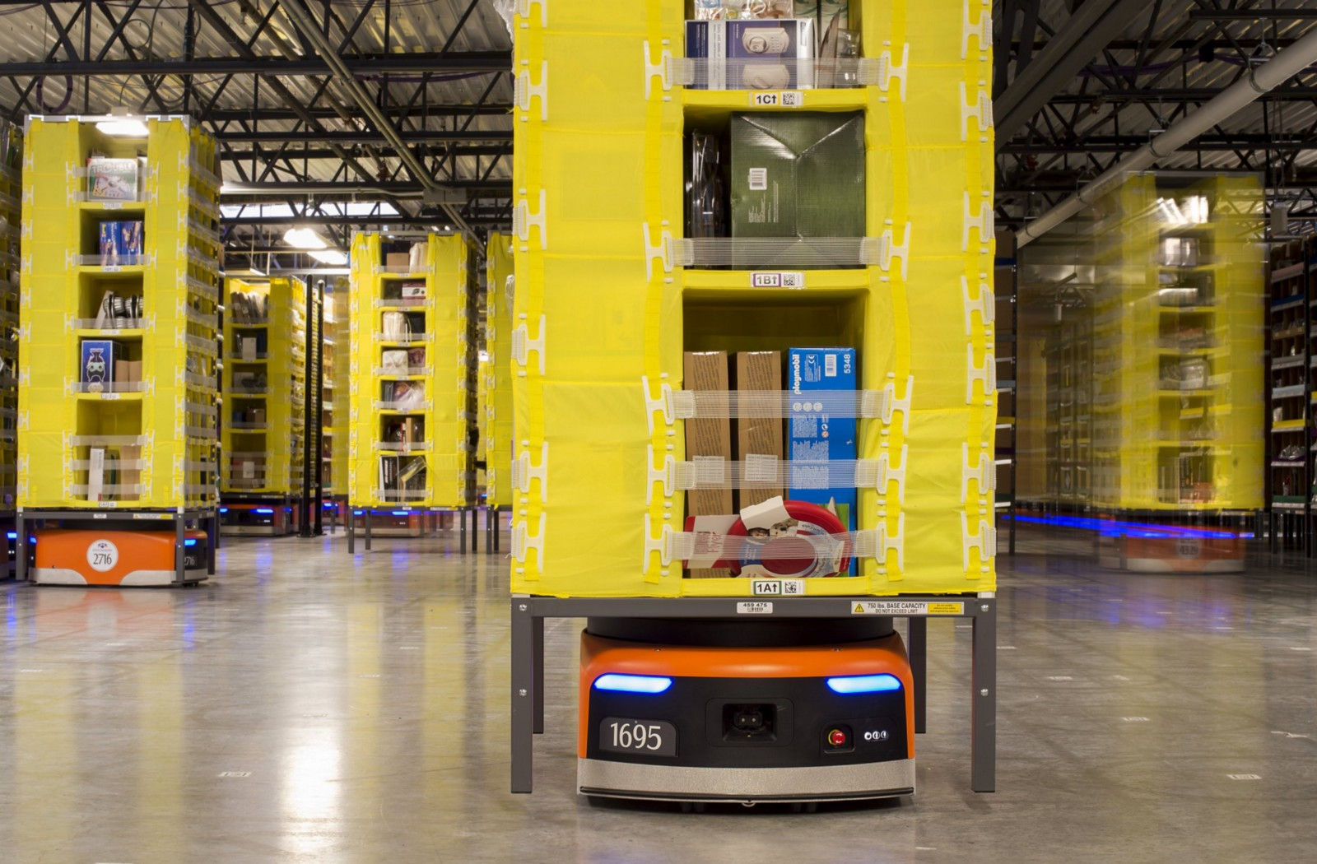
Amazon Robotics

Slide 16
Amazon Web Service
Amazon Web Service es una colección de servicios de computación en la nube pública que en conjunto forman una plataforma de computación en la nube, ofrecidas a través de Internet por Amazon.
Ofrece a todos los usuarios un entorno seguro , eficiente , confiable y robusto .
En resumen AWS es un conjunto de servicios de infraestructura y aplicaciones que permite a los clientes ejecutar virtualmente cualquier aplicación en la nube : desde aplicaciones de alto nivel , como proyectos de “big data”, hasta juegos y aplicaciones móviles.

Slide 17
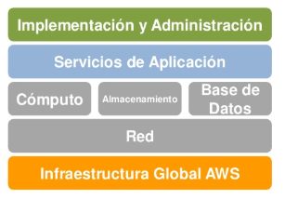
Amazon Web Service

Slide 18
Amazon Prime
Amazon Prime es un programa de suscripción anual que ofrece Envío 1 día GRATIS en dos millones de productos, además de otros beneficios, por 19,95 €/año. Además, los nuevos clientes Amazon Prime pueden acceder a un periodo de prueba GRATIS de 30 días. Para suscribirte a Amazon Prime, visita esta página.

Slide 19
Amazon Prime
Ventajas de envío:
Envío 1 día laborable GRATIS en millones de productos vendidos y/o gestionados por Amazon, garantizado en España peninsular.
Envío en 2 a 3 días laborables GRATIS en millones de productos vendidos y/o gestionados por Amazon.
Envío con entrega garantizada el día del lanzamiento del producto para libros, videojuegos y DVD comprados en preventa.

Slide 20
Amazon Prime
Otras ventajas:
Prime Video: acceso a Series Amazon Originals y a otros títulos, reproducción ilimitada de la selección de películas y series Amazon Originals.
Prime Photos: almacenamiento de fotos gratis ilimitado con Prime Photos.
Amazon Music Unlimited: acceso a la tarifa anual exclusiva para clientes Prime con la que podrás disfrutar de más de 50 millones de canciones, cientos de listas de reproducción y más.
Amazon Pantry: compra productos de tu día a día como alimentación y bebidas, cuidado del hogar y mucho más en tamaños de uso cotidiano.

Slide 21
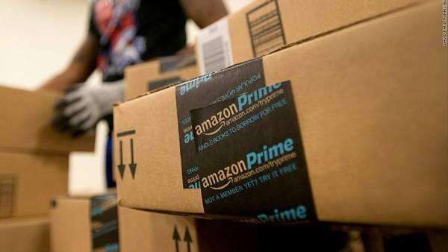
Amazon Prime

Slide 22
Amazon Prime Air
Estamos entusiasmados con Prime Air, un sistema de entrega de Amazon diseñado para obtener de manera segura paquetes a los clientes en 30 minutos o menos utilizando vehículos aéreos no tripulados, también llamados drones. Prime Air tiene un gran potencial para mejorar los servicios que ya proporcionamos a millones de clientes mediante la entrega rápida de paquetes que también aumentará la seguridad y la eficiencia general del sistema de transporte.

Slide 23
Amazon Prime Air
En resumen Amazon Prime Air es la idea de un sistema conceptual de entrega basado en drones actualmente en desarrollo por Amazon.
El 1 de diciembre de 2013, el CEO de Amazon.com, Jeff Bezos, reveló los planes para Amazon Prime Air en una entrevista en 60 Minutes.

Slide 24
Amazon Prime Air
Se planea que Amazon Prime Air utilice la tecnología multirotor de vehículos aéreos no tripulados en miniatura (UAV en miniatura) para enviar de forma autónoma paquetes individuales a los clientes dentro de los 30 minutos posteriores al pedido.
Para calificar para la entrega de 30 minutos, la orden debe ser menor a 5 libras (2.25 kg), debe ser lo suficientemente pequeña como para caber en la caja de carga que la embarcación llevará, y debe tener una ubicación de entrega dentro de una de 10 millas (16 km ) radio de un centro de cumplimiento de pedidos de Amazon participante.

Slide 25
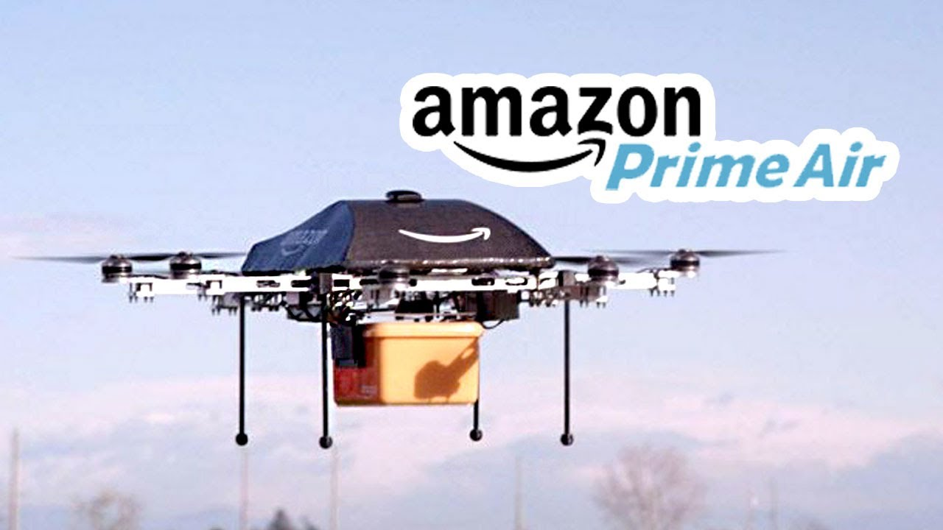
Amazon Prime Air
En resumen Amazon Prime Air es la idea de un sistema conceptual de entrega basado en drones actualmente en desarrollo por Amazon.
El 1 de diciembre de 2013, el CEO de Amazon.com, Jeff Bezos, reveló los planes para Amazon Prime Air en una entrevista en 60 Minutes.
Se planea que Amazon Prime Air utilice la tecnología multirotor de vehículos aéreos no tripulados en miniatura (UAV en miniatura) para enviar de forma autónoma paquetes individuales a los clientes dentro de los 30 minutos posteriores al pedido.
Para calificar para la entrega de 30 minutos, la orden debe ser menor a 5 libras (2.25 kg), debe ser lo suficientemente pequeña como para caber en la caja de carga que la embarcación llevará, y debe tener una ubicación de entrega dentro de una de 10 millas (16 km ) radio de un centro de cumplimiento de pedidos de Amazon participante.

Slide 26
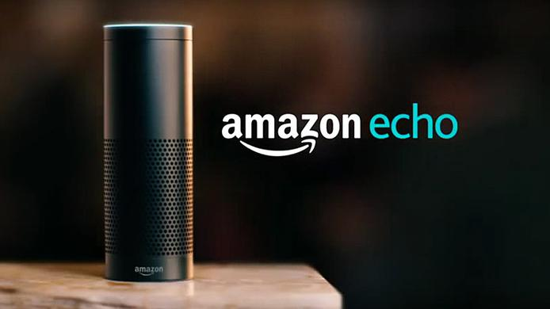
Amazon Echo

Slide 27
Amazon Echo
Amazon Echo, es un altavoz inteligente de Amazon con funciones, incluyendo respuesta a preguntas y reproductor de música.
El dispositivo consiste en un cilindro grande que habla, de 9 pulgadas (23 cm), con una matriz de sensores de 7 micrófonos, altavoces que incluyen un woofer/tweeter y un control remoto.​
El dispositivo responde al nombre de “Alexa”.

Slide 28
Amazon Echo
Amazon Echo corre en los Amazon Web Services que son servicios de Amazon de computación en la nube.
Por defecto el dispositivo responde a una 'palabra raíz' (“Alexa”).
El dispositivo estando en el modo por defecto escucha las conversaciones que se van presentando y buscando la palabra raíz para reaccionar.
El aparato también viene con un control remoto que puede ser usado en vez de la palabra raíz (“Alexa”). Los micrófonos de Echo pueden ser deshabilitados manualmente presionando el botón silencio o mute para apagar el circuito de procesamiento de audio.

Slide 29
Amazon Echo
Echo necesita una conexión a Internet para funcionar. Si no hay conexión a Internet disponible, nada del dispositivo funcionará.
La capacidad de reconocimiento de voz de Echo está basado en el los servicios web de Amazon y en la plataforma de voz común de Amazon fue adquirida de Ivona,
Un especialista en tecnologías que involucran voz que también fue utilizada en el Kindle Fire.​ Echo se desempeña correctamente con una buena conexión a Internet (conexión con baja latencia) la cual minimiza el tiempo de proceso a mínimos viajes de comunicación, respuestas transmisibles y puntos finales de servicios geodistribuidos.

Slide 30
Fuentes
https://www.amazon.com/Amazon-Prime-Air/b?ie=UTF8&node=8037720011
https://www.amazon.es/gp/help/customer/display.html/?nodeId=201279540
https://www.advancingretail.org/solutions/amazon-robotics
https://en.wikipedia.org/wiki/Amazon_Prime_Air
https://www.infotechnology.com/negocios/Mira-como-es-el-ejercito-de-45.000-robots-que-Amazon-tiene-en-sus-depositos-20170727-0005.html

Slide 31
Procesos Logísticos

